Slide 1
生物化学実験法 PC演習 スライド
担当: 豊島 有, 飯野 雄一

Slide 2
2018年度 生物化学実験法 PC演習(飯野・豊島分)
担当教員: 豊島 有、飯野 雄一
担当TA: 池 泰明(D2)、佐藤 研(D1)、廣木 進吾(M2)
日程: 4/9(月), 4/16(月), 4/23(月)
おおよそExcel基本操作、ImageJ基本操作、ImageJマクロプログラミングに相当します
分かる人はマニュアルに沿って先に進んで構いません
先にImageJをインストールしてください。

Slide 3
PCによるデータ処理が役立つ場面
実験データの整理や可視化: Excel
大量の数値データを統計処理する
グラフの形式でわかりやすく提示する
画像データの取り扱いと画像解析: ImageJ
画像形式で得られるデータを定量する
シミュレーション: (今回はImageJ)
考えた仮説が論理的に正しいか検証する
レポートやプレゼン資料、ポスターの作成など… (Word, PowerPoint, Illustrator, …)

Slide 4
Excelの基本

Slide 5
セルの選択
表形式にデータを並べて、セル単位で処理。
セルをクリックすると選択、別のセルをクリックすると選択解除
左端の番号や上端の記号をクリックすると行や列全体が選択される。
マウスドラッグで範囲指定選択。Shiftを押しながら範囲の両端のセルを選択してもよい。
飛び飛びのセルを選択する場合、Ctrlを押しながら順次セル範囲を選んでいく。
Ctrl + Shiftを押しながら矢印キーを押すと、データの端まで選択できる

Slide 6
コピー&ペーストなど
セルを選んでCtrl+Cを押すとコピー、別のセルを選んでCtrl+Vを押すとペースト。
Ctrl+C の代わりに Ctrl+Xを押すとカット(移動)
連続したセルへのコピーは、セルを選択し、右下角をダブルクリックする。
複数のセルを選択してダブルクリックすると、等差数列と解釈される。行番号などを入力するのに便利。
貼り付け先のセルを選んで、「ホーム」タブの「編集」から「フィル」をクリックしてもよい。
セルを選択した状態で「ホーム」タブの「セル」から「削除」や「挿入」ができる。「セル」の「書式」から、余計な行や列を非表示にできる。

Slide 7
グラフの作成
グラフにしたい部分を選択して「挿入」タブをクリック→グラフの種類を選んでクリックする。
エラーバーのつけかた
グラフ上でデータ系列を選ぶ。
「レイアウト」タブの「誤差範囲」で「その他の誤差範囲オプション」で設定ウィンドウを開く。
「両方向」を選び、「ユーザー設定」「値の指定」と進む。
「正の誤差の値」「負の誤差の値」で標準誤差が入力されているセル範囲を選ぶ。

Slide 8
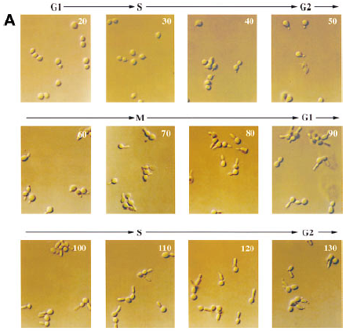
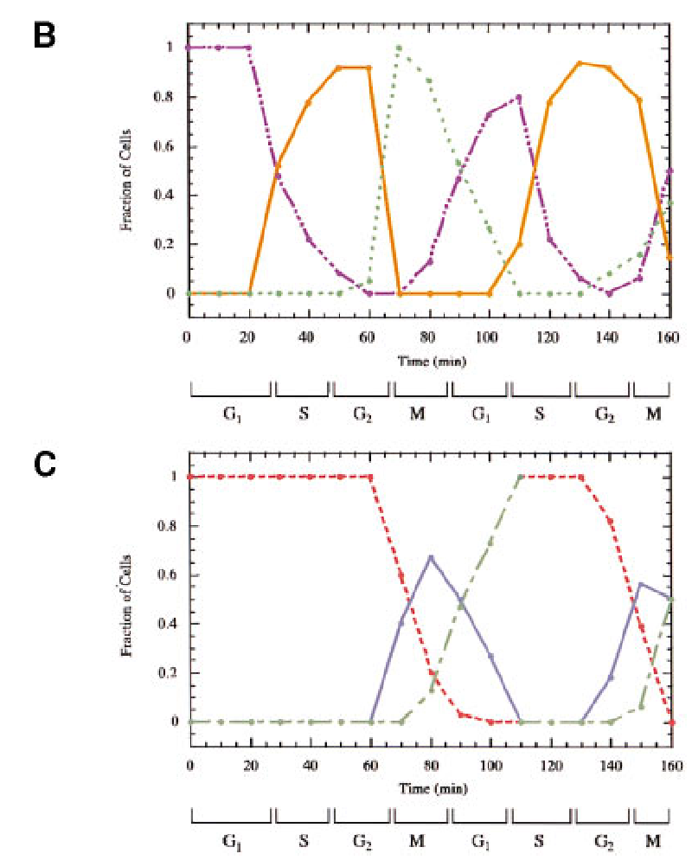
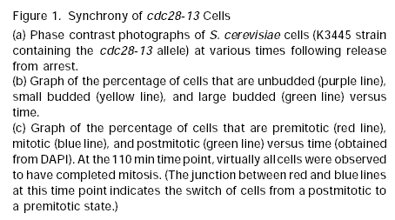
A Genome-Wide Transcriptional Analysis of the Mitotic Cell Cycle

Slide 9
マイクロアレイ解析
0分
10分
20分
･ ･ ･ ･ ･ ･
160分
mRNA抽出
mRNA抽出
mRNA抽出
･････････
蛍光ラベル
蛍光ラベル
蛍光ラベル
ハイブリダイゼーション
ハイブリダイゼーション
ハイブリダイゼーション
遺伝子1
遺伝子2
遺伝子3
･
･
･

Slide 10
テキスト形式のデータ
数値データを扱う際のテキスト形式のファイルの種類
空白区切り gene1 10 20 30 gene2 120 140 160
タブ区切り gene1 10 20 30 gene2 120 140 160
カンマ区切り gene1,10,20,30 gene2,120,140,160
固定長データ gene1 10 20 30 gene2 120 140 160

Slide 11
テキストデータの読み込み
Excel画面から、「ファイル」 → 「開く」を選択。または「開く」アイコンをクリック。
選択対象を「すべての読み込み可能なファイル」として、 開きたいテキストファイルを指定。
テキストファイルウィザードが開くので、「カンマやタブなどの区切り文字によってフィールドごとに区切られたデータ」をチェック、「次へ」。
区切り文字のうち「スペース」をチェックして 「完了」。

Slide 12
データの並べ替え(ソート)
表形式のデータを行単位で入れ替え、特定の列の数字を指標に昇順(上から下へ数字の小さい順)または降順(上から下へ数字の大きい順)に並べ変える。
並べ変えたいデータ全体を選択。ワークシート全体で構わない場合は「Ctrl+Ａ」キー。
「データ」 → 「並べ替え」で並べ替えウィンドウが開く。選択範囲の一番上の行がタイトル行(入れ替えの対象にならない)であれば「先頭行をデータの見出しとして使用する」をチェックする。
「最優先されるキー」で指標とする列を選択。一番上の行がタイトル行であれば列のタイトルで選ぶ。そうでなければ列A、列B、…から選ぶ。昇順(値の小さい順)または降順(大きい順)を選び、「OK」で並べ替えが実行される。

Slide 13
Excelの関数

Slide 14
Excelの使い方のポイント
複数のセルの値から関数により計算して答えを別のセルに入れる。
式の入ったセルを別のセルにコピーすると、数字(値)がコピーされるわけではなく式だけがコピーされるので、縦一列、横一列などについて同じ計算をさせることができる。

Slide 15
Excel関数の入力のしかた
方法１) 結果を書き込みたいセルを選択し、「=average(B2:R2)」などと書き込む。このとき、セルの名前“B2:R2"を入力するかわりに該当するセル範囲をドラッグで選択(またはセルをクリック)してもよい。そのあとに")"を手入力するのを忘れずに。入力後は必ずEnterを入力してボックスから出ておく。先頭の"="も忘れずに。
方法１’) セルを選択してから数式バー("fx"の右のボックス)に書き込んでもいい。
方法２) 結果を書き込みたいセルを選択し、fxをクリック。 関数の一覧が表示されるので、必要な関数を選ぶと、関数ウィザードが起動。これに従って必要な入力を行う。

Slide 16
Excel関数の調べ方
前記方法２)。関数の種類ごとに分類されているので、これかなと思った関数について、「クリックすると選択した関数のヘルプが表示されます」をクリックすると説明が現れる。
タブの名前の並びに「実行したい作業を入力してください…」もしくは「操作アシスト…」という入力欄がある。質問文を入力すると関連のある説明を検索してくれる。
F1キーを押すか、「ファイル」タブを開いて画面右上の「?」をクリックしてもよい。

Slide 17
Excelの関数の例(統計関数)
SUM(B2:R2) : B2セルからR2セルまでの合計
AVERAGE(B2:R2) : B2セルからR2セルまでの平均
COUNT(B2:R2) : B2セルからR2セルまでのうち数字の入ったセルの数
STDEV.P(B2:R2) : B2セルからR2セルまでの標準偏差
標本そのものの標準偏差はSTDEV.P
標本から母集団の標準偏差を推測するときはSTDEV.S (旧バージョンのExcelではSTDEV)

Slide 18
Excelの演算子
+ : 足す
- : 引く
* : 掛ける
/ : 割る
^ : 累乗
MOD(A1,A2) : A1をA2で割ったあまり(関数)
ABS(A1) : A1の絶対値(関数)
SQRT(A1) : A1の平方根(関数)
" " : 文字列を指定。 例: A2はセルの名前。 "A2"はA2という文字列。
& : 文字列の連結 例: ("ABC" & "DEF" は "ABCDEF"になる)
A2 & “DEF” と “A2” & “DEF”の違いは？

Slide 19
関数をコピーしたとき参照はどうなる？
AVERAGE(B2:R2) を下にコピーしてみましょう。B2:R2の部分はどうなるでしょうか？
では右にコピーしたら？
このように、デフォルトでは相対的な位置関係を保つようになっています(相対参照)。
絶対参照にさせるためには、$をつけます。行だけまたは列だけに$をつけることもできます。 AVERAGE($B2:$R2)、AVERAGE(B$2:R$2) 、AVERAGE($B$2:$R$2) と書き換えて、下と右にコピーしてみましょう。

Slide 20
Excelの関数の例(文字操作)
LEN(A1) : A1セルに書かれた文字列の文字数。
FIND("t",A1) : A1セルの文字列の中で、左から探してtが何番目に来るか。tがないときはエラー値となる。
LEFT(A1,5) : A1セルの文字列の左から5文字をとる。
RIGHT(A1,7) : A1セルの文字列の右から7文字をとる。
MID(A1,5,3) : A1セルの文字列の5文字目から３文字をとる。

Slide 21
Excelの関数の例(その他)
IF(A1=0,"Yes","No") : A1=0が正しければ(式の結果がTrueであれば)"Yes"、正しくなければ"No"が表示される。
ISERROR(A1) : A1セルの内容がエラーであればTrue。
TTEST(A2:R2,A3:R3,1,2) : T検定。A2~R2のデータとA3~R3のデータの平均の差異を検定しP値を表示。
HYPERLINK("http://yahoo.co.jp","Yahoo")クリックするとブラウザでhttp://yahoo.co.jpにアクセスする。セルの表示はYahooとなる。
注：ハイパーリンクの設定されているセルを選択しようとしてクリックすると、ブラウザが開いてしまう。単にセルを選びたいだけなら、隣のセルを選んだ後に矢印で移動するか、複数のセルを選択する。

Slide 22
正規化とユークリッド距離について

Slide 23
正規化

Slide 24
cell_cycle_microarray6.xls (名前順の10遺伝子のパターン比較)

Slide 25
ユークリッド距離
この距離を二乗して足したもの(の平方根)がユークリッド距離
↓
パターンが近いほど小さくなる。

Slide 27
ImageJの概要

Slide 28
ImageJとは
NIHで開発された画像解析ソフト。
無料のオープンソースソフトウェアである。
もともとMacintosh用のNIH Imageというソフトウェアがあったが、これをJava言語で書きなおしたもの。これによりどんなOSでも走る。
独自のマクロ言語やJavaでプラグインの作成(機能の追加)が可能。
オープンソースであるため、世界中にユーザーがおりプラグインも多く公開されている。

Slide 29
ユーザーマニュアル等
(http://tinyurl.com/seika-cにリンクがあります)
ImageJ Documentationサイト(Tutorial, 応用例, Wikiなど) http://rsb.info.nih.gov/ij/docs/
ImageJ User Guide
ImageJ Macro Language
マニュアルの日本語訳
概要の日本語訳
コマンドを多数紹介しますが、名前や位置を忘れても、Ctrl+Lから検索できます。

Slide 30
ImageJの直接操作による画像解析

Slide 31
画像の開き方
File>Openで画像ファイルを選択
Ctrl+Oで同様にファイル選択
ファイルをImageJのアイコンまたはメニューバーにドラッグ
複数の画像を同時に開くことができる。また画像処理により新たに作成した画像も別ウィンドウとなることがある。すべての操作は選択状態となっているウィンドウ(アクティブウィンドウ)に対して行われるので、どの画像が選択されているかに常に注意する。
画像に何らかの変更を加えても、File>Revert (Ctrl+R) で元の画像を読み込み直せる。

Slide 32
画像の種類
ImageJではRGBカラー画像およびグレースケール画像(モノクロ画像)を扱うことができる。
RGB画像はRed,Green,Blueの三色がそれぞれ8ビットで表現されている。
グレースケール画像としては8ビット(0～255の256段階)、16ビット(0～65535)、32ビット(符号付き浮動小数点)の画像が扱える。
画像処理の過程で二値化(Binary)画像も扱うが、これはグレースケール画像の形式のまま、白と黒だけで描かれた画像である。
RGBの三色を別々のレイヤーで扱う場合、これを特にコンポジット画像と呼ぶ。

Slide 33
画像形式の変換
各画像ウィンドウの上部に画像サイズ、画像形式、ファイルサイズが表示されている。
画像形式の変換はImage>Typeで行う。例えばRGB画像の色情報を破棄してグレースケール(8ビット)にする。
RGBの三色を分解してそれぞれをグレースケール画像にするときは、Image>Color>Split Channels
逆に3枚のグレースケール画像をそれぞれ赤、緑、青としてRGB画像やコンポジット画像にするにはImage>Color>Merge Channels
コンポジット画像ならImage>Color>Channels Tool (Ctrl+Shift+Z)から、各チャンネルの表示/非表示を切り替えられる。

Slide 34
疑似カラー(シュードカラー)
グレースケール画像に、見やすいように色をつけて表示することができる。つまり、ピクセル値(例えば8ビット画像であれば0-255の値)のそれぞれに色を対応させる。
この対応関係のことををLookup table(LUT)という。例えば0→青、255→赤など。この間が段階的に変化する。
Image>Lookup Tablesから適切なLUTを選ぶとアクティブなグレー画像に疑似カラーが適用される。例えばGreenを選ぶと、グレースケールの明るさに比例した明るさの緑一色の表示に変わる。何も画像が開いていないとそのLUT の0-255に対応する色が表示される。
LUTの実際の色は、Image>Color>Display LUTsにより一覧で表示させることもできる。
rsb.info.nih.gov/ij/download/luts/からさらに多くのLUTをダウンロードできる。

Slide 35
スタック画像
一連の画像が一まとめになっている場合がある。例えば一定時間ごとに撮影した顕微鏡写真、フォーカス面を変えながら取り込んだ顕微鏡の画像、ムービー画像など。
これらの画像はImageJではスタック画像として扱う。
連番つきの一連の画像ファイル(例えばimg001.jpg, img002.jpg, img002.jpg ....など)の場合、File>Import>Image Sequence...で開く。ムービーの場合は単にFile>Open。
画像ウィンドウ下のスライドを動かすと表示画像が切り替わる。その左の▶をクリックするとムービー再生される。Image>Stacks>Tools>Start Animationでも同じ。
スタック画像に対するいろいろな操作はImage>Stacks>以下にまとめられている。

Slide 36
画像の複製や保存
Image>Duplicate (Ctrl+Shift+D)でアクティブウィンドウの画像が複製され新しいウィンドウが開く。
Image>Renameでは画像の名前を変更。
File>Saveで保存。 File>Save As...で画像ファイルの名前と形式を指定して保存。
ムービーやスタック画像の場合はFile>Save As... でAVIを指定するとムービー形式で保存できる。Image sequenceを指定するとファイル名に連番のついた一連の画像ファイルとして保存される。
Image>Transform>RotateやImage>Zoomは自明なので試してみる。↑キー、↓キーでズームできるので覚えておくと便利。

Slide 37
Windowコマンド
メニューバーのWindowの下にあるコマンドのショートカットを覚えておくとよい。
Ctrl+]ですべてのウィンドウを表示。
Tabキーでアクティブウィンドウを背後に移動し、別のウィンドウをアクティブにする。Tabを繰り返し押すと開いているウィンドウが順次アクティブになる。

Slide 38
ステータスバー、拡大縮小
マウスが画像の上にあるときにはステータスバーにカーソル下のピクセルの座標とピクセル値(輝度)が表示される。
ステータスバーをクリックすると現在使用中のメモリ、使用可能メモリ等が表示される。
虫眼鏡ツールを選択した状態で画像をクリックすると画像表示倍率が一段階拡大される。右クリックまたはCtrlを押しながらのクリックで画像が縮小される。虫眼鏡ツールをダブルクリックするともとの大きさに戻る。↑、↓キーでもズームイン、ズ－ムアウトができる。
ウィンドウのサイズより画像が大きくなっている時には、スクロールツールで画像の表示部分を移動させることができる。他のツールを使用中でも、スペースを押すと一時的にスクロールツールが使える。
ステータスバー
虫眼鏡ツール
スクロールツール

Slide 39
画像の明るさの調整
Image>Adjust>Brightness/Contrast... (Ctrl+Shift+C) 出てくるウィンドウで画像の輝度レンジを調整。
グレースケール画像の場合、Setでウィンドウの明るさは変わるが、画像データの数値は変わらない。Resetでもとに戻る。Applyにより画像のピクセルの輝度値が変わる。適用後はもとに戻せない。
RGB画像の場合は上記いずれの処理でも直ちに画像の輝度値が変更される。
Image>Adjust>Color Balance...はRGB画像に対して色ごとに輝度調整を行う。色のバランスを変えたり一色だけにしたりできる。使い方は上と同様。

Slide 40
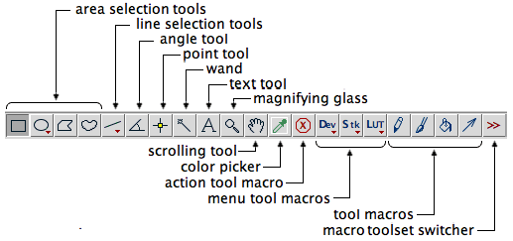
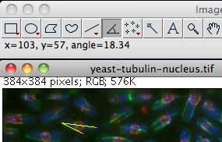
選択枠(ROI) (1)
ツールバーにある四角、 円、直線などの選択 ツールを使って画像の 一部に選択枠(関心領 域、ROI)を設定できる。 ▼がついているものは 右クリックで種類を変えられる。
選択枠は一度に一か所のみ選択して操作できる。
選択枠はドラッグや矢印キーで移動できる(マウスが矢印の状態で行う)。マウスが手の形の状態でドラッグしたり、 Alt+矢印キーで枠の大きさが変わる。
選択枠を選択すると、 枠の位置(通常左上角の ピクセル座標)やサイズ などがステータスバーに 表示される。選択枠の形状 により表示内容が変わる。

Slide 41
選択枠(ROI) (2)
四角形ツール：四角形を選択。
楕円ツール：縦または横に長い楕円を選択。
ブラシツール(楕円ツールを右クリック)：選択枠のまわりから掃くと選択枠が削られ、中から掃くと選択枠が拡がる。
多角形ツール：多角形の角をクリックしていく。
フリーハンドツール：なぞった通り。最後は自動的に閉じる。
線ツール：直線、多角の線、フリーハンドが選べる。
角ツール：角度を測定するためのもの。
テキストツール：文字を記入する。フォントの変更はEdit>Options>Font。
領域が選択されていると、画像操作はこの領域に対して行われる。領域内の画像のコピーペーストなども可能。Edit>Clearで選択枠の中がBackground colorになり、 Edit>FillでForeground colorになる。周りの領域をBackground colorにするにはEdit>Clear Outside、周りの領域がいらなければImage>Crop。Foreground color, Background colorはEdit>Options>Colorsで変更する。
Edit>Drawで選択枠の枠がForeground colorで描画される。

Slide 42
選択枠(ROI) (3)
選択枠はFile>Save As>Selectionで保存できる。
選択枠を別の画像に移すには移動先の画像をアクティブにし、Edit>Selection>Restore Selection (Ctrl+Shift+E)
選択枠を消すときにはEdit>Selection>Select None (Ctrl+Shift+A)
選択枠に対して計測を行う場合はまずAnalyze>Set Measurements...で測定項目を選ぶ。次にAnalyze>Measure (Ctrl+M)で測定結果がResultsウィンドウに表示される。

Slide 43
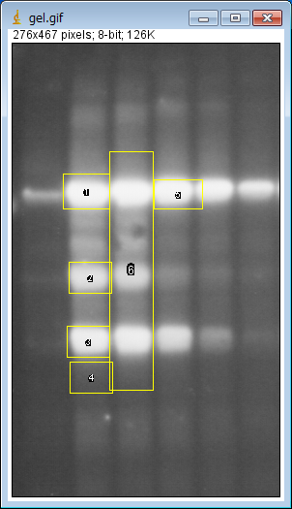
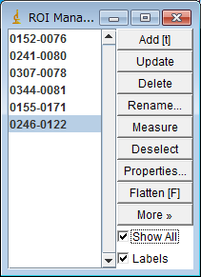
選択枠(ROI) (4)
複数の選択枠で作業する際はROI Managerを使う。Analyze>Tools>ROI Manager
左側のリスト：選択枠を選ぶ Add (Ctrl+T)：リストに追加 Delete：選択枠の削除 Rename：選択枠の名前変更 Measure：選択枠内の測定 Deselect：選択枠の選択解除 More>Save：選択枠の保存More>Open：選択枠の読込み Show All：全選択枠の表示 Labels：選択枠の名前を表示
Deselectで選択を解除した状態でMeasureやSave, Delete →リスト中の全ての選択枠について一括処理される

Slide 44
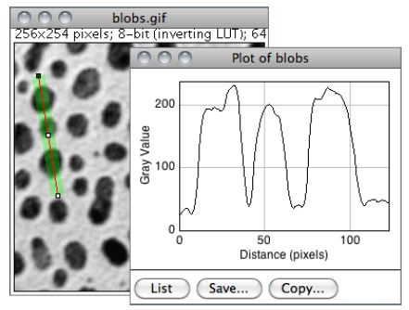
ラインプロット・サイズキャリブレーション
ラインプロットは直線の選択枠を選択した際に実行できる。Analyze>Plot Profile (Ctrl+K)で線に沿ったピクセル強度のグラフが得られる。
四角選択枠を選んで同様の操作をすると、四角を縦に平均した値を横に辿って測定したグラフが得られる。Ctrl+Alt+Kで横に平均した値を縦に辿って測定する。
Analyze>Set Scaleでサイズのキャリブレーションを行っておくと計測の際にmm等の実際の長さで結果が表示される。キャリブレーションを行わない場合はピクセル単位で計測する。

Slide 45
画像の二値化 (Threshold)
二値化(Binarization)とは、グレースケール画像に対し、一定の明るさの範囲(Threshold)を設定する作業。例えば一定レベルより明るいピクセルを対象物とする。この操作により、自動的に対象物を認識させたりすることができるようになる。
設定はImage>Adjust>Threshold (Ctrl+Shift+T)で行う。バックグラウンドが暗く対象物が明るい画像の場合はDark backgroundにチェックを入れる。選択範囲が赤で示され、スライドバーを動かすとその範囲が変化する(何も起こらないときは画像がRGBになっていないか確認すること)。
Autoでは自動的にThresholdが設定される(最初はAutoになっている)。"Default"のプルダウンでAutoの計算法を変えられる。
Setを押すとその時のスライドバーの値でThresholdが設定され、対象物の計測が可能となる(Autoのままなら何もしなくてよい)。Setでは画像のピクセル値は変化しない。
Resetを押すとThreshold設定が解除され、赤色がなくなる。
Applyを押すと画像のピクセル値が変化し、選択範囲が白の二値化画像となる。Thresholdを設定するだけで、画像に変更を加えない場合、Applyを押してはいけない。
二値化画像を白黒反転させたいときはEdit>Invert 。

Slide 46
二値化画像に特有な処理
Process>Binary以下のコマンドで二値化画像に特有の処理ができる。
Process>Binary>OptionsのBlack backgroundをチェックすると対象物は白、そうでないと対象物は黒とみなされる。
Process>Binary>Dilate:対象物を1ピクセル太らせる。
Process>Binary>Erode:対象物を1ピクセル痩せさせる。
Process>Binary>Open: Erode→Dilate(細いところがなくなる)
Process>Binary>Close: Dilate→Erode(小さい隙間がなくなる) Dilate, Erode, Open, CloseはProcess>Binary>OptionsのIterationsで繰り返し回数を設定できる。
Process>Binary>Fill Holes:穴を埋める。
Process>Binary>Skeletonize:線になるまで痩せさせる
Process>Repeat Command(Ctrl+Shift+R):前回操作の繰り返し

Slide 47
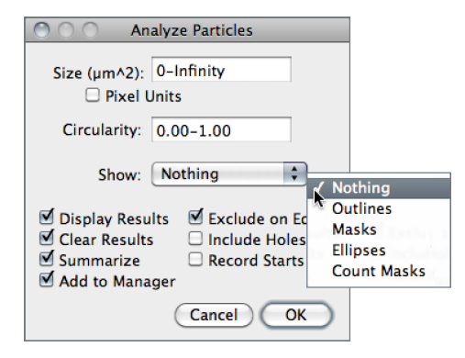
粒子分析 (1)
二値化画像またはThresholdが設定されている画像について、対象物を認識し、数や大きさを計測する。二値化画像はデフォルトでは対象物が黒と仮定される。白い対象物を扱う場合にはImage>Adjust>Threshold (Ctrl+Shift+T)でDark backgroundを選んでThresholdを設定しておく。
まずAnalyze>Set Measurementsで測定項目を設定する。
Analyze>Analyze Particlesで開くウィンドウで以下を設定。
対象物と認識されるための面積の範囲
対象物と認識されるための真円度の範囲
選択結果の表示形式

Slide 48
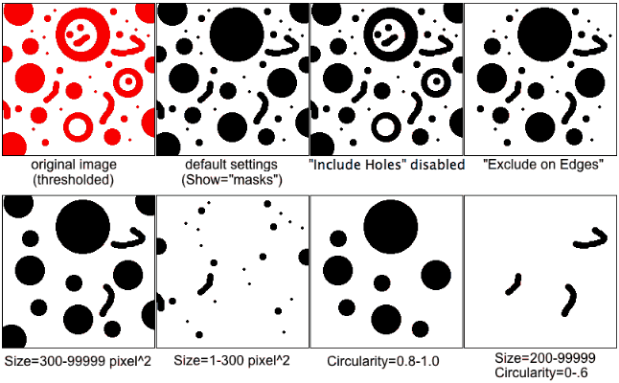
粒子分析 (2)

Slide 49
測定結果
Analyze ParticleでDisplay resultsをチェックしておくと、測定結果がResultsウィンドウに表示される。
Clear Resultsをチェックしておくと、Resultsに記録されていた前回までの結果をクリアするが、チェックしないと前回までの結果に追加して結果が表示される。
結果の数値をファイルに保存するためには、ResultsウィンドウのFile>Save As...またはImageJメニューバーのFile>Save As>Results...を用いる。
Edit>Options>Input/OutputでFile Extention for Tablesを.xlsか.txtにすると、エクセルファイルとして保存するかテキストファイルとして保存するかを選べる。
ResultsウィンドウのEdit>Distributionでサイズ分布のヒストグラムが表示される。これもファイルに保存できる。

Slide 50
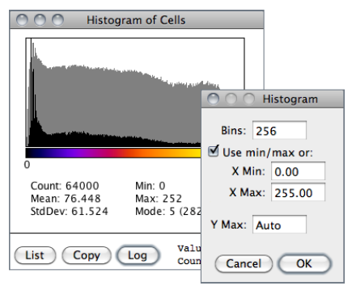
ヒストグラム
開いている画像の各ピクセルの輝度分布を表示するにはAnalyze>Histogram
輝度分布のほかに全ピクセル数や平均輝度なども表示される。
ヒストグラム上に マウスを置くとそ の位置の値が表示 される。
条件設定画面はAlt+H で表示される。
結果の数値をResultウィンドウで表示
結果の数値をResultウィンドウで表示
縦軸をLogスケールにする

Slide 51
フィルタ(1)
一定の規則で画像を処理し、バックグラウンドを除いたり平滑化したり、細かいところを際立たせたりする処理をフィルタリングという。
Process>Smoothで画像が平滑化される。それぞれのピクセルの輝度値をその周りの3×3のピクセルの平均値で置き換える。右のマトリックスと同じ。
明るさの変化を抽出したい場合、例えば右に行くにつれて明るくなる場所をみつけるには右のマトリックス(微分フィルタ)を使う(ImageJで直接的に準備されてはいない)。
1/9 | 1/9 | 1/9
1/9 | 1/9 | 1/9
1/9 | 1/9 | 1/9
-1 | 0 | 1
-1 | 0 | 1
-1 | 0 | 1

Slide 52
フィルタ(2)
Process>Find Edgesはエッジをみつける。右の二つのマトリックスを用いて縦と横の変化率を抽出する。それぞれの値の二乗を足すことにより中央のピクセルの輝度を決める。
Process>Sharpenでは、詳細を強調し、コントラストを増強する。右のマトリックスが使われている。
1 | 0 | -1
2 | 0 | -2
1 | 0 | -1
1 | 2 | 1
0 | 0 | 0
-1 | -2 | -1
-1 | -1 | -1
-1 | 12 | -1
-1 | -1 | -1
-1 | -1 | -1
-1 | 12 | -1
-1 | -1 | -1
0 | 0 | 0
0 | 13 | 0
0 | 0 | 0
1 | 1 | 1
1 | 1 | 1
1 | 1 | 1
＝
―

Slide 53
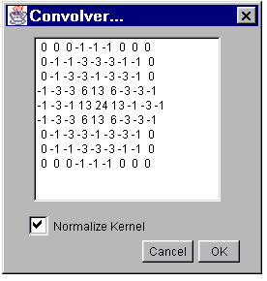
フィルタ(3)
マトリックス(Kernel)を自分で作る場合は Process>Filters>Convolve...。 右のように自由なKernelを入力して実行させることができる。
Process>Filters>Gaussian Blurはガウス曲線(正規分布型)の関数で平滑化を行う。
Process>Filters>Mean...は指定した半径の近隣ピクセルの平均値でピクセルの輝度を置き換えることによる平滑化。
Process>Filters>Median...は指定した半径の近隣ピクセルの中央値で置き換える。
同様にProcess>Filters>Minimum...は最小値、 Process>Filters>Maximum...は最大値で置き換える。

Slide 54
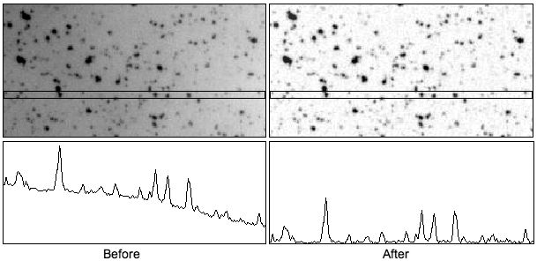
画像演算
Process>Mathは画像に一定の演算を施す。例えばAddは入力した数値をすべてのピクセルに足す。
Process>Image Calculatorは二つの画像間の対応するピクセル同士で演算を行う。例えば Add: image1 = image1 + image2 Subtract: image1 = image1 - image2 Multiply: image1 = image1 * image2 32bitにチェックを入れると結果にマイナスの値も許される。32bit画像はImage>Adjust>Brightness and Contrastでレンジを設定した上でImage>Typeで8bitにもどす。
Edit>Paste Control…でも画像の演算が行える。この場合は一方の 画像をコピーし、他方にペースト する際に演算種類を選ぶ。
Process>Subtract Backgroundは ローリングボールアルゴリズムで 不均一なバックグラウンドを除く。

Slide 55
平滑化と画像演算によるバックグラウンド除去
平滑化
この部分を引く

Slide 56
フーリエフィルタ
すべての曲線は異なる周波数の波の重ね合わせで書けるという原理を応用し、まず波に分解する(フーリエ変換)。(実際はこれを縦横の二次元で行う)→ 特定の周波数の範囲の波を除いた上でもとに戻す(逆フーリエ変換)。 Process>FFT>Bandpass Filterがこの一連の操作を行う。
低周波(ゆっくりした波)を除いて高周波(細かい波)を残す操作をハイパスフィルター(バックグラウンド除去の効果)、逆の操作をローパスフィルター(平滑化の効果)という。
＝
＋
＋
＋
・
・
・

Slide 57
スタック操作
Image>Stacks下にスタック操作の各コマンドがある。多くは自明であろう。
Image>Stacks>Make Montageはスタックの各画像を並べて表示する。
Image>Stacks>Z Projectはスタックを重ねて一枚の画像にする。例えばZ軸スライス(顕微鏡の焦点面を変えて取得した一連の画像)のスタックであれば、上から投影した図ができる。途中、画像の合成法(平均値、最大値、合計値など)を指定する。
Image>Stacks>3D ProjectはZ軸スライスのスタック画像を用い、サンプルを回転させた画像を作る。回転方向、角度等を指定する。
Start Animationは動画として再生する。ショートカットは\。もう一度\を押すと止まる。

Slide 58
ハイパースタック操作
xyzt画像やxyct画像などが扱える。すなわち異なる Z(焦点面)、t(時刻)、c(カラー)を持つ一連のxy平面の画像が集まったもの。
Image>Hyperstacks>Hyperstack to Stackは二次元の番号を持っていたハイパースタックを一列に並べて単なるスタックと変換する。
Image>Hyperstacks>Stack to Hyperstackはその逆。
Image>Hyperstacks>Reduce Dimensionalityはハイパースタックから特定のZあるいは特定のTだけを抽出したスタック画像を作る。

Slide 60
プログラミングのまえに

Slide 61
プログラミングのすすめ
プログラミングに向いている仕事
(コンピュータ上での)繰り返し作業
シミュレーションやデータ処理
プログラミングに向いていない仕事
センスや直感が必要な作業
プログラムを書いて楽をしよう!
一度書いたら何度でも繰り返して使える
人間はミスをするがコンピュータはミスをしない
同じ入力なら同じ出力が得られる(結果の再現性)

Slide 62
プログラミングの3ステップ
そのプログラムを使ってどんなことをしたいか? 細かく漏れなく記述できる想像力 例: 発現パターンがよく類似した遺伝子を探したい
プログラムの動作を既存の方法の組合せで表現する どう組み合わせればよいか? 例: 類似度=「時間毎の差」の「2乗」の「総和」
実際にコードを書いて動かす 想定通りに動作しなかったら間違いを探す (デバッグ / トラブルシューティング)
1と2の段階ではプログラミング言語の知識は不要
どの言語もよく似ている(cf: 英語とドイツ語の関係)

Slide 63
プログラミングの心構え
コードを書くときはコピペ推奨
単語や文法を少し間違えただけでエラーになる
コードを少し変更して挙動を確認
どこをどう変えるとどうなるか、感覚をつかもう
わからないことがあれば
特に最初は詳しい人(TA含む)に聞きましょう
慣れてきたらネットや本で調べるほうが早いかも

Slide 64
ImageJマクロプログラミング

Slide 65
マクロの作成と自動記録
新しくマクロを作成するためのエディタを開くには、Plugins>New>Macro
既存のマクロを開いて修正するときはPlugins>Macros>Edit
テキストのコピー＆ペーストでもエディタが開く。
マクロの自動記録を行うためには、 1) Plugins>Macros>RecordでRecorderウィンドウが開くので、一連の操作を行う。操作ごとにRecorderウィンドウにマクロ命令が書かれる。 2) 終わったらCreateを押すとエディタ画面が開く。 3) 必要な修正を施し、エディタのFile>Save Asで名前をつけ、拡張子を.txtまたは.ijmとして保存する。
.ijmマクロおよびファイル名に_(アンダースコア)が含まれる.txtマクロは、ImageJフォルダのpluginフォルダに保存しておくとImageJの起動時に自動的に読み込まれてPluginsメニューに表示される。

Slide 66
マクロの実行
マクロエディタ上のマクロはエディタウィンドウのMacros>Run Macro (Ctrl+R)で実行できる。
Pluginsメニューに表示されているマクロはPlugin> (マクロの名前) を選択するだけで実行できる。
保存されている他のマクロはPlugin>Macros>Run...でファイルを選択して実行。
Plugin>Macros>Install...を行うと、 Plugin>Macros>の下に表示されるようになるので、以後Plugin>Macros> (マクロの名前) で実行できる。
マクロへのショートカットをツールバーに追加したりアイコンのワンクリックで実行するようにもできる。Macroのマニュアル参照。

Slide 67
マクロのデバッグ
実行時にエラーで止まった時には、コードの何行目でどのような問題があったか表示される。ボックスにチェックを入れておくとMacroデバッガウィンドウが開く。 Edit>Go to Lineで行番号を入力すると指摘された行にカーソルが移る。
Debug>Debug Macroでデバッグウィンドウが開きデバッグ中になる。デバッガウィンドウには変数の値がリアルタイムで表示される。また、この状態では、Debug>Step(Ctrl+E)で一行ずつ実行させたりDebug>Trace (Ctrl+T)で順次実行させることができる。この際にもデバッガウィンドウには変数の値が逐一表示されるので実行順や問題点が確認できる。
デバッグ中に特定の行を選択してからDebug>Run to Insertion Point (Ctrl+Shift+E)でその行まで実行される。

Slide 68
マクロと命令文、コメント
マクロは命令文とコメントからできている。
命令文の最後にはセミコロン(;)をつけて、文同士を区別する。
行の途中で「//」が現れると、その行のそれ以降の文はコメントとして扱われる。
複数行にまたがるコメントは「/*」と「*/」で挟む。
使い慣れない関数の説明や、想定される値や動作の説明等をコメントに書いておくと、あとで読み返したり、他の人にマクロを説明するときに役立つ。
例:
/* ここからコメントの例
この行もコメント扱いになります
*/
print(“Hello world”); // Hello worldという文字列を表示

Slide 69
変数 (1)
変数とは、値を一時的に保管しておく入れ物である。
Excelのセルも値をひとつだけ保管しておくことができた。
実体はコンピュータのメモリ。
変数の名前の大文字と小文字は区別される。例えばAとaは別の変数として扱われる。
例： a = 1.23; // 変数aに値1.23を代入 b = 2.22; // 変数bに値2.22を代入 c = a+b; // a+bを計算して変数cに代入 print(c); // 変数cの値を表示 とマクロウィンドウに書いて実行すると、"log"ウィンドウに 3.45 と表示される。
「=」は「等しい」ではなくて 「代入」の意味になることに注意!!

Slide 70
変数 (2)
ImageJマクロの変数は「タイプレス」、つまり整数とか文字とかの種別を持たない。使用の前に宣言する必要もない。その時その時で違う種類のデータを保持することができる。
例： v = 1.23; print(v); v = “a string”; print(v); とマクロウィンドウに書いて実行すると、"log"ウィンドウに 1.23 a string と表示される。

Slide 71
配列
配列とは添え字の番号で指定される一連の変数(要素と呼ぶ)がセットになったもの。配列の添え字は[]で囲む。
配列の要素数は.lengthで与えられる。例えば配列vの要素の数はv.length。
newArray(size)でsizeの数の要素を持つ配列が作成される。または、各要素の内容を与えて作成することもできる。 例：v = newArray(1,4,7); v = newArray("a","b","c"); v = newArray(10); v[1] = 5.02; print(v[1]);
二次元の配列はサポートされていない。一次元の配列で二次元配列を表現するしかない。 例： a=newArray(xmax*ymax); value=a[x+y*xmax];

Slide 72
演算子
+ | 加算
- | 減算
* | 乗算
/ | 除算
% | 余り
+ | 文字の連結
== | 等しい
> | より大
>= | 以上
< | より小
<= | 以下
! | ..でない
!= | 等しくない
&& | AND
|| | OR
++ | １増やす
-- | １減らす
= | 代入
+=, -=, *=, /= | 演算子付き値の代入

Slide 73
If文(条件分岐) (1)
ある条件が満たされたときのみ一定の処理をするための書き方
基本の形 if ( (条件) ) { (何らかの処理) }
例 if (nImages==0) { print("No images are open"); }
nImagesは開いている画像の数が入っている既定の変数で、これが0と等しい場合だけ、{}内の処理を行う。開いている画像を全部閉じて実行してみよう。
{}内の処理が一行だけの場合は、{}を省略してもよい。
{}の範囲が一目でわかるよう、{}内の文は字下げするとよい。

Slide 74
If文(条件分岐) (2)
条件を満たさなかったときは別の処理Bをする場合の形 if ( (条件) ) { (処理A) } else { (処理B) }
例 if (nImages==0) { print("No images are open"); } else { print("The image title is " + getTitle()); }

Slide 75
If文(条件分岐) (3)
条件Aを満たさなかった場合に、別の条件Bで分岐する形 if ( (条件A) ) { (処理A) } else if ( (条件B) ){ (処理B) } else { (処理C) }
else if () は何個あってもよいが、if () {}より後ろで、else{} より前になくてはいけない。
else{}が不要な場合は省略可。
いろいろなパターンを自分で実行してみよう。

Slide 76
For文(ループ)
似たような処理を繰り返し行うための書き方。
例 for (i=0; i<10; i++) { j = 10*i; print(j); }
まずiに0を代入する。 次に「iが10未満なら{}内の処理を行い、iに1を足す。」ことを繰り返す。
結局、iを0から9まで増やしながら、{}内の処理を計10回実行する。
{}内の処理が一行だけの場合は、{}を省略できる。
{}の範囲が一目でわかるよう、{}内の文は字下げするとよい。
いろいろなパターンを自分で実行してみよう。
初期設定
継続条件
各回終了後の処理

Slide 77
他のループ文
while文 i = 0; while (i<=90) { print(i); i = i + 10; }
do-while文 i = 0; do { print(i); i = i + 10; } while (i<=90);
いずれも、whileのあとの条件が満たされる限り{ }内の処理を繰り返す。
do-while文はdo{}内の処理が1回は必ず行われるのが特徴だが、使用頻度はあまり高くない

Slide 78
ImageJマクロの関数

Slide 79
ビルトイン関数
ImageJにあらかじめ組み込まれている関数のことをビルトイン関数という。
マクロエディタ画面のMacros>Function Finderでビルトイン関数の検索ができる。
ImageJのWebサイトの“Built-in Macro Functions”に関数一覧と説明、使用例(デモ)が載っている。

Slide 80
ユーザー定義関数
自分で関数を作ることもできる。ユーザー定義関数という。
例: function sum(a, b) { c=a+b; return c; } と書くと、2つの引数の和を返す関数を作ることができる。
同じマクロ内であれば、 d = sum(1, 2); などとして関数sumを呼び出せる。
関数の定義より前の行で呼び出すこともできる。
関数の宣言
関数の名前
関数が必要とする値(引数)
関数が返す値

Slide 81
run関数など(1)
run(“command”[, “options”]): メニューコマンドを実行する。オプションはダイアログボックスに自動的に入力される値で、場合によっては省略できる。 例)run("Analyze Particles...", "size=0-Infinity circularity=0.00-1.00 show=Nothing display exclude clear summarize add stack");
これはAnalyze>Analyze Particlesを右の設定で実行し、"Process all images ?"の質問にNoと答えた場合の操作を実行する。Yesと答えるとstack(スタック全体)、Noと答えるとslice(スライス一枚)というオプションになる。

Slide 82
run関数など(2)
例)run("Set Scale...", "distance=&scale known=1 pixel=1 unit=&unit");
このように&を使うと変数の値を用いることができる。(scale, unitが変数であり、あらかじめ値が代入されている。)
doCommands(): メニューコマンドを実行するが、開始したらそれと独立(同時)にマクロの実行が進む。
exit(), exit("error message"): (エラーメッセージを出して)マクロを終了する。

Slide 83
スタック関係の関数
nSlices: スライスの総数
getSliceNumber: 現在表示されているスライスの番号を返す。1からnSlicesの間の値。
setSlice(n): アクティブなスタックのn番目のスライスを表示する。

Slide 84
測定関係の関数 (1)
setThreshold(lower, upper): Thresholdの下限値と上限値を設定する。3番目の引数として、"red", "black&white", "over/under", "no color"等を指定することもできる。
setAutoThreshold(): アクティブな画像や選択枠に対してオートでThresholdを設定する。オプションとしてオートの計算方法を()内に指定できる。
resetThreshold(): Threshold機能を無効にする。
getThreshold(lower, upper): 設定されているThresholdの下限値と上限値をlower, upperに返す。設定がされていなければ-1を返す。
nResults: Resultテーブルのデータ数(総行数)を返す。

Slide 85
測定関係の関数 (2)
getHistogram(values, counts, nBins[, histMin, histMax]): 現在の画像や選択枠のヒストグラムを返す。 valuesとして各binの下端値の配列を与える。設定不要のとき(binが1のときなど)は0にする。countsはヒストグラムカウントの値の配列が返される。nBinは使うBinの数。8 bit画像とRGB画像では256でなくてはいけない。
getStatistics(area, mean, min, max, std, histogram): ()内に設定した変数にアクティブな画像または選択枠の面積、ピクセル値の平均、最低、最高、標準偏差、およびヒストグラムを返す。ヒストグラムは256個の要素をもつ配列が返される。引数は順番通りに書かないといけないが、後ろの方の引数は省略してよい。例えばgetStatistics(area, mean)。
getRawStatistics(nPixels, mean, min, max, std, histogram): getStatisticsと同様だが、キャリブレートしてない値を返す。またhistogramはmax+1要素の配列として返される。
getResult("Column", row): Resultsテーブルから値をとる。"Column"は"Area","Mean","Circ"などResultsテーブルの列のタイトル。rowは行の番号で、0<=row<nResults。省略すると最後の行の値を返す。

Slide 86
算術関数 (1)
sqrt(n): 平方根
abs(n): 絶対値
round(n): nに最も近い整数を返す。
floor(n): 切り捨てて整数にする。
maxOf(n1, n2): 二つの数のうち大きい方を返す。
minOf(n1, n2): 二つの数のうち小さい方を返す。
pow(base, exponent): 累乗。つまりbaseのexponent乗。
exp(n): e^{n}
log(n): 自然対数。log10(n)=log(n)/log(10).
random: 0と1の間の乱数を返す。

Slide 87
算術関数 (2)
isNaN(): nの値がNaN (Not-a-Number)であればTrue(1)を返す。例えば0を0で割るとNaNになる。
cos(angle): angle(ラジアン)のコサイン
sin(angle): angle(ラジアン)のサイン
tan(angle): angle(ラジアン)のタンジェント (ラジアン)。 -π/2 とπ/2の間の値になる。
acos(n): アークコサイン (ラジアン)
asin(n):アークサイン (ラジアン)
atan(n):アークタンジェント (ラジアン)。 -π/2 とπ/2の間の値になる。
atan2(y, x): y/xのアークタンジェントを-π～πの間の値で返す。

Slide 88
文字列操作関数 (1)
lengthOf(str): 文字列(または配列)の長さ
startsWith(string, prefix): stringがprefixで始まればTrue(1)を返す。
endsWith(string, suffix): stringがsuffixで終わればTrue(1)を返す。
indexOf(string, substring[, fromIndex]): stringの中でfromIndexの位置以降、最初にsubstringが出てくる位置を返す。fromIndexを省略すると先頭(左端)から探す。
lastIndexOf(string, substring): stringの中で最も最後(右)にsubstringが出てくる位置を返す。
toLowerCase(string): すべて小文字になおす。
toUpperCase(string): すべて大文字になおす。

Slide 89
文字列操作関数 (2)
replace(string, old, new): stringの中に出てくる一文字の文字oldをすべて一文字のnewに置き換える。(Java1.4以降の上で走っている場合はold, newは正規表現でもいい。)
substring(string1, index1, index2): stringのindex1番目の文字からはじまりindex2-1番目の文字までの部分文字列を返す。
split(string[, delimiters]): stringをdelimiterで区切り、部分文字列の配列を返す。delimiterは1文字あるいは複数文字からなる。delimiterを省略、または空白文字を指定した場合、スペース、タブ、CR、Lfのすべてを区切り文字とする。stringの中に区切り文字が見つからない場合は要素1個の配列が返される。

Slide 90
文字と数字の変換
d2n(n, decimalPlaces): 小数点以下の桁数をdecimalPlaces桁として数字nを文字に変換する。
fromCharCode(value1,...,valueN): 一個以上の文字コード(Unicode)の値を文字列にする。
parseFloat(string): 文字列を数字になおす。数字に直せない場合はNaN(not a number)を返す。
parseInt(string):文字列を整数になおす。整数に直せない場合はNaN(not a number)を返す。
parseInt(string, radix): 文字列をradix進数と解釈して整数に直す。例えばradixを16にすると0,1,,,9,A,,,F(小文字でもよい)よりなる16進数を数値に直す。
toString(number): 数字を文字列にする。
toBinary(number): 数字を2進数の文字列にする。
toHex(number): 数字を16進数の文字列にする。

Slide 91
シンプルなユーザーインターフェース
showMessage(["title", ]"message") : "message"を書いたダイアログボックスを表示する。指定されていればボックスのタイトルが"title"となる。
showMessageWithCancel(["title",]"message"): "OK"と"Cancel"ボタンを持ち"message"を書いたダイアログボックスを表示する。 Cancelボタンが押されるとマクロが終了する。
getBoolean("message"): "message"と"Yes","No","Cancel"ボタンを書いたダイアログボックスを表示し、Yesをクリックした場合True(1)を、Noをクリックした場合False(0)を返し、Cancelをクリックした場合はマクロを終了する。
getNumber("prompt", defaultValue): ダイアログボックスを表示し、ユーザーが"prompt"と表示されたボックス入力した数字を返す。defaultValueが最初にボックス内に表示される。無効な入力をした場合はdefaultValue が返される。Cancelをクリックした場合はマクロを終了する。
getString("prompt", "default"):ダイアログボックスを表示し、ユーザーが"prompt"と表示されたボックス入力した文字列を返す。defaultが最初にボックス内に表示される。無効な入力をした場合はdefaultが返される。Cancelをクリックした場合はマクロを終了する。

Slide 92
ダイアログボックス
ユーザーからの入力を受け取るボックスを一枚のウィンドウに並べて表示する。
Dialog.create(“Title”): “Title”のタイトルのダイアログボックスを作成する。
Dialog.addString("Label","Initial text"): テキスト入力ボックスを追加。
Dialog.addNumber("",""): 数字入力ボックスを追加。
Dialog.show(): ダイアログボックスを表示する。
Dialog.getString(): ユーザーが入力したテキストを取得。
Dialog.getNumber(): ユーザーが入力した数字を取得。
他にチェックボックス、ポップアップメニューでの選択肢などを表示できる。Macroマニュアルの規定関数参照。
使い方は、create→ボックスを順にadd→show→値を順番にget。ボックスを追加した順番と取得する順番を揃える必要がある。

Slide 93
ダイアログボックスの作成例
(DialogDemoより)
title = "Untitled";
width=512; height=512;
Dialog.create("New Image");
Dialog.addString("Title:", title);
Dialog.addChoice("Type:", newArray("8-bit", "16-bit", "32-bit", "RGB"));
Dialog.addNumber("Width:", 512);
Dialog.addNumber("Height:", 512);
Dialog.addCheckbox("Ramp", true);
Dialog.show();
title = Dialog.getString();
width = Dialog.getNumber();
height = Dialog.getNumber();;
type = Dialog.getChoice();
ramp = Dialog.getCheckbox();
if (ramp==true) type = type + " ramp";
newImage(title, type, width, height, 1);

Slide 94
ファイルを開く／保存する (1)
open(path): tiff, dicom, fits, pgm, jpeg, bmp, gif, lut, roi, textファイルのいずれかを開く。これらのフォーマットでない場合やファイルがみつからない場合はエラーメッセージを表示してマクロを終了する。pathを書かないかpathが空の文字列であればfile openダイアログボックスを開く。
save(path): 画像、LUT、選択枠、テキストウィンドウを指定されたpathの場所に保存する。pathは".tif", ".jpg", ".gif", ".zip", ".raw", ".avi", ".bmp", ".fits", ".png", ".pgm", ".lut", ".roi", ".txt"のいずれかで終わらなければならない。
saveAs(format, path): アクティブな画像、LUT、選択枠、測定結果、選択枠のXT座標、テキストウィンドウを指定されたpathの場所に保存する。formatは"tiff", "jpeg", "gif", "zip", "raw", "avi", "bmp", "fits", "png", "pgm", "text image", "lut", "selection", "measurements", "xy Coordinates" or "text"のいずれかでなければならない。 saveAs(format) とすると"Save As" ダイアログが表示される。

Slide 95
ファイルを開く／保存する (2)
File.open(path): 出力用に新たなファイルを作成し、それを参照する変数(ファイルハンドル)を返す。pathが空の文字列であればfile saveダイアログが表示される。マクロが終了するときにはファイルが閉じられる。
print(string): stringをlogウィンドウに出力する。数字は自動的に文字に変換される。 print(x+" "+y+" "+width+" "+height) のかわりにprint(x,y,width, height)と書くことができる。 print(fileHandle, string)としてFile.open(path)で返されたファイルハンドルを渡すとstringがファイルに出力される。stringを "\\Clear"とするとlogウィンドウをクリアする。

Slide 96
ウィンドウ／画像関係の関数 (1)
newImage(title, type, width, height, depth): 画像やスタックを新たに作成する。typeは“8-bit”,“16-bit”,“32-bit”,“RGB”のいずれかを含むこと。また、“white”,“black”,“ramp“ (勾配)を含んでもよい(省略するとwhiteになる)。例えば"16-bit ramp"とするとグレースケールの勾配の画像になる。Width (画像の横サイズ), height (画像の縦サイズ)はピクセル数。depthはスライス数。
selectWindow("name"): "name"の名前のウィンドウをアクティブにする。
rename(name): アクティブな画像の名前をnameに変える。
nImages: 開いている画像の数を返す。
close(): アクティブな画像を閉じる。

Slide 97
ウィンドウ／画像関係の関数 (2)
getTitle(): アクティブな画像のタイトルを取得する。
getImageID(): アクティブ画像のID番号(負の整数)を取得する。
getWidth(): アクティブな画像の横幅(ピクセル数)を取得する。
getHeight(): アクティブな画像の縦の長さ(ピクセル数)を取得する。
bitDepth(): アクティブな画像のピクセル値のビット数を返す。8, 16, 24(RGB), 32(float)のいずれかが返る。
selectImage(id): idが負の値の場合、idというID番号の画像をアクティブにする。idが正の値の場合、Windowメニューに示された順でid番目の画像をアクティブにする。
snapshot():アクティブな画像のバックアップコピーをとる。あとでresetにより回復できる。
reset(): バックアップ画像を回復する。

Slide 98
選択枠(ROI)関係の関数
makeLine(x1, y1, x2, y2): 直線選択枠を作成する。座標のセットを並べることで複数の直線を選択することもできる。例えばmakeLine(25,34,44,19,69,30,71,56)。
makeOval(x, y, width, height): 楕円の選択枠を作成する。
makePolygon(x1, y1, x2, y2, x3, y3, ...): 多角形の選択枠を作成する。少なくとも3つ、200を超えない数の座標を指定する。例)MakePolygon(20,48,59,13,101,40,75,77,38,70)により五角形の選択枠ができる。
makeRectangle(x, y, width, height): 長方形の選択枠を作成する。
makeSelection(type, xcoord, ycoord): xcoord and ycoordはそれぞれX座標、Y座標を表す数値配列。typeは"polygon", "freehand", "polyline", "freeline", "angle", "point"のいずれか、あるいはselectionTypeで返される数値。
getSelectionCoordinates(sCoordinates, yCoordinates): 現在の選択枠を規定する点群のX座標、Y座標を2つの配列として返す。

Slide 99
描画関係の関数 (1)
setColor(r, g, b): 描画をする際の色を設定。r, g, b は0以上255以下の整数。
setColor(value):描画をする際の色を設定。 8ビット画像では0<=value<=255. 16ビット画像では0<=value<=65535. RGB画像では 16進定数を用いて表現。例えば赤は0xff0000。
上記ふたつはForeground Colorの設定は変えない。従ってrun("Draw")やrun("Fill")の際の色には影響しない。
setForegroundColor(r, g, b): Foreground colorを設定する。 r, g, b は0以上255以下の整数。
setBackgroundColor(r, g, b): Background colorを設定する。 r, g, b は0以上255以下の整数。
setLineWidth(width): 描画の線の太さを設定する。
setFont(name, size[, style]):nameは"SansSerif", "Serif", "Monospaced"のいずれか。styleとして"bold","italic",または両方を指定することができる。さらに"antialiased"を指定するとスムージングされた文字となる。
setJustification("center"): 文字列の配置として"left","right","center"のいずれかを指定する。

Slide 100
描画関係の関数 (2)
drawLine(x1, y1, x2, y2): (x1, y1)と(x2, y2)の間に直線を引く。
drawRect(x, y, width, height): 左上角の座標が(x,y)で幅と高さがwidth, heightの長方形の輪郭を描く。
drawOval(x, y, width, height): 外接する長方形が(x,y,width,height)で規定される楕円の輪郭を描く。
drawString("text", x, y): (x,y)の位置に文字列を書く。
fill(): Selectionの中を塗りつぶす。
fillRect(x, y, width, height):左上角の座標が(x,y)で幅と高さがwidth, height塗りつぶされた長方形を描く。
fillOval(x, y, width, height):外接する長方形が(x,y,width,height)で規定される塗りつぶされた楕円を描く。
これらの操作の際の色や線の太さ、フォント等は次の関数群を用いてあらかじめ設定しておく。
updateDisplay(): アクティブな画面の内容を更新する。

Slide 101
描画関係の関数 (3) 位置関係について
drawRect(x, y, w, h);
drawOval(x, y, w, h);
Foreground color
fillRect(x, y, w, h);
(x, y)
(x, y)
h
h
w
Background color
w
drawString("TEXT", x, y);
setJustification("right");
drawString("TEXT", x, y);
TEXT
TEXT
(x, y)
(x, y)

Slide 102
その他の関数
Plot.xxxx(): グラフを書く関数群
roiManager(): ROIマネジャー関係の関数
File.xxxx(): ファイル操作関係
以上については"ImageJ - Built-in Macro Fuctions"を参照。
他にもここに記載しなかった関数が多くある(特にgetXxxx)。省略した説明もあるので必要に応じマニュアルを参照すること。

Slide 103
ImageJの補足情報

Slide 104
ImageJのインストール
自分のPCにImageJをインストールする場合は以下のページの手順に従ってください。 http://wiki.livedoor.jp/imagej/
ImageJが起動するかどうか確認してください。
大きな画像やムービーを扱う際に、メモリが足りなくなることがあります。変更が必要な場合、上記ページにも説明がありますが、ImageJを起動したあと、Edit>Options>Memory and Threadsで最大メモリサイズを変更してください。ImageJの再起動後に設定が有効になります。

Slide 105
QuickTimeへの対応
Mac版ImageJはデフォルトでQuickTimeに対応している。
Windows版のImageJでQuickTimeファイルを読めるようにするには以下のようにインストールする。
QuickTimeをインストール(http://www.apple.com/jp/quicktime/download/)
QuickTimeのプログラムフォルダ(例えばC:\Program Files\QuickTime)のQTSystemフォルダ内のQTJava.zipファイル(フォルダの形のアイコン)をImageJプログラムフォルダのImageJ\jre\lib\extにコピーする。 <注意>Windowsでは対象のQuickTime画像を含むフォルダ(またはさらに上位のフォルダ)名に日本語が含まれるとエラーになる場合があります。

Slide 106
ImageJの機能拡張
“Bio-Formats”プラグインを用いると、 Metamorphの.stkファイルやLeicaの.lifファイルなど、多くの画像ファイル形式を読み込めるようになるので、以下の手順でインストールしておくとよい。
http://downloads.openmicroscopy.org/bio-formats/5.1.0/にアクセス。
最初の表のBioformats Packageを右クリックして「名前をつけてリンク先を保存」でImageJプログラムフォルダのpluginsフォルダにダウンロード。
ImageJを再起動する。
3D Viewer (http://3dviewer.neurofly.de/)は3D, 4D画像の可視化に便利なので、同様の手順でインストールしておくとよい。Java3d (https://java3d.java.net/binary-builds.html)が別途必要な場合あり。

Slide 107
他の画像処理ソフト
Fiji (Fiji is Just ImageJ) http://fiji.sc/Fiji はImageJにさまざまな機能がプラグインとして付加されたものであり便利。使い勝手はImageJと全く同じなので、最初からImageJでなくFijiをインストールして使っている人も多い。
NI Vision, Image-Pro, Metamorphなど顕微鏡用または単独で用いる有料画像解析ソフトがいろいろある。いずれかを研究室で所有していることが多い。 これらのソフトにはたいていマクロ機能があるので、実験で使うプロトコールでの画像取り込みなど、自動化を試みてほしい。それぞれのマニュアルを見てください。

